Slide 1

布局管理器
本讲大纲：
1、线性布局
2、表格布局
3、帧布局
4、相对布局
5、范例1：使用表格布局与线性布局实现分类工具栏
6、范例2：布局个性游戏开始界面
支持网站：www.mrbccd.com

Slide 2
线性布局
线性布局是将放入其中的组件按照垂直或水平方向来布局，也就是控制放入其中的组件横向排列或纵向排列。在线性布局中，每一行（针对垂直排列）或每一列（针对水平排列）中只能放一个组件。并且Android的线性布局不会换行，当组件一个挨着一个排列到窗体的边缘后，剩下的组件将不会被显示出来。
在Android中，可以在XML布局文件中定义线性布局管理器，也可以使用Java代码来创建。推荐使用在XML布局文件中定义线性布局管理器。在XML布局文件中定义线性布局管理器，需要使用<LinearLayout>标记，其基本的语法格式如下：
<LinearLayout xmlns:android="http://schemas.android.com/apk/res/android"
属性列表
>
</LinearLayout>

Slide 3
表格布局
表格布局与常见的表格类似，它以行、列的形式来管理放入其中的UI组件。表格布局使用<TableLayout>标记定义，在表格布局中，可以添加多个<TableRow>标记，每个<TableRow>标记占用一行，由于<TableRow>标记也是容器，所以在该标记中还可添加其他组件，在<TableRow>标记中，每添加一个组件，表格就会增加一列。在表格布局中，列可以被隐藏，也可以被设置为伸展的，从而填充可利用的屏幕空间，也可以设置为强制收缩，直到表格匹配屏幕大小。

Slide 4
表格布局
在XML布局文件中定义表格布局管理器的基本的语法格式如下：
<TableLayout xmlns:android="http://schemas.android.com/apk/res/android"
属性列表
>
<TableRow 属性列表> 需要添加的UI组件 </TableRow>
多个<TableRow>
</TableLayout>
XML属性 | 描述
android:collapseColumns | 设置需要被隐藏的列的列序号（序号从0开始），多个列序号之间用逗号“,”分隔
android:shrinkColumns | 设置允许被收缩的列的列序号（序号从0开始），多个列序号之间用逗号“,”分隔
android:stretchColumns | 设置允许被拉伸的列的列序号（序号从0开始），多个列序号之间用逗号“,”分隔

Slide 5
帧布局
在帧布局管理器中，每加入一个组件，都将创建一个空白的区域，通常称为一帧，这些帧都会根据gravity属性执行自动对齐。默认情况下，帧布局是从屏幕的左上角（0,0）坐标点开始布局，多个组件层叠排序，后面的组件覆盖前面的组件。
在XML布局文件中，定义帧布局管理器可以使用<FrameLayout>标记，其基本的语法格式如下：
< FrameLayout xmlns:android="http://schemas.android.com/apk/res/android"
属性列表
>
</ FrameLayout>
XML属性 | 描述
android:foreground | 设置该帧布局容器的前景图像
android:foregroundGravity | 定义绘制前景图像的gravity属性，也就是前景图像显示的位置

Slide 6
相对布局
相对布局是指按照组件之间的相对位置来进行布局，如某个组件在另一个组件的左边、右边、上方或下方等。
在XML布局文件中，定义相对布局管理器可以使用<RelativeLayout>标记，其基本的语法格式如下：
<RelativeLayout xmlns:android="http://schemas.android.com/apk/res/android"
属性列表
>
</RelativeLayout>
XML属性 | 描述
android:gravity | 用于设置布局管理器中各子组件的对齐方式
android:ignoreGravity | 用于指定哪个组件不受gravity属性的影响

Slide 7
相对布局
RelativeLayout.LayoutParams支持的常用XML属性如下表所示。
XML属性 | 描述
android:layout_above | 其属性值为其他UI组件的id属性，用于指定该组件位于哪个组件的上方
android:layout_alignBottom | 其属性值为其他UI组件的id属性，用于指定该组件与哪个组件的下边界对齐
android:layout_alignLeft | 其属性值为其他UI组件的id属性，用于指定该组件与哪个组件的左边界对齐
android:layout_alignParentBottom | 其属性值为boolean值，用于指定该组件是否与布局管理器底端对齐
android:layout_alignParentLeft | 其属性值为boolean值，用于指定该组件是否与布局管理器左边对齐
android:layout_alignParentRight | 其属性值为boolean值，用于指定该组件是否与布局管理器右边对齐
android:layout_alignParentTop | 其属性值为boolean值，用于指定该组件是否与布局管理器顶端对齐
android:layout_alignRight | 其属性值为其他UI组件的id属性，用于指定该组件与哪个组件的右边界对齐
android:layout_alignTop | 其属性值为其他UI组件的id属性，用于指定该组件与哪个组件的上边界对齐
android:layout_below | 其属性值为其他UI组件的id属性，用于指定该组件位于哪个组件的下方
android:layout_centerHorizontal | 其属性值为boolean值，用于指定该组件是否位于布局管理器水平居中的位置
android:layout_centerInParent | 其属性值为boolean值，用于指定该组件是否位于布局管理器的中央位置
android:layout_centerVertical | 其属性值为boolean值，用于指定该组件是否位于布局管理器垂直居中的位置
android:layout_toLeftOf | 其属性值为其他UI组件的id属性，用于指定该组件位于哪个组件的左侧
android:layout_toRightOf | 其属性值为其他UI组件的id属性，用于指定该组件位于哪个组件的右侧

Slide 8
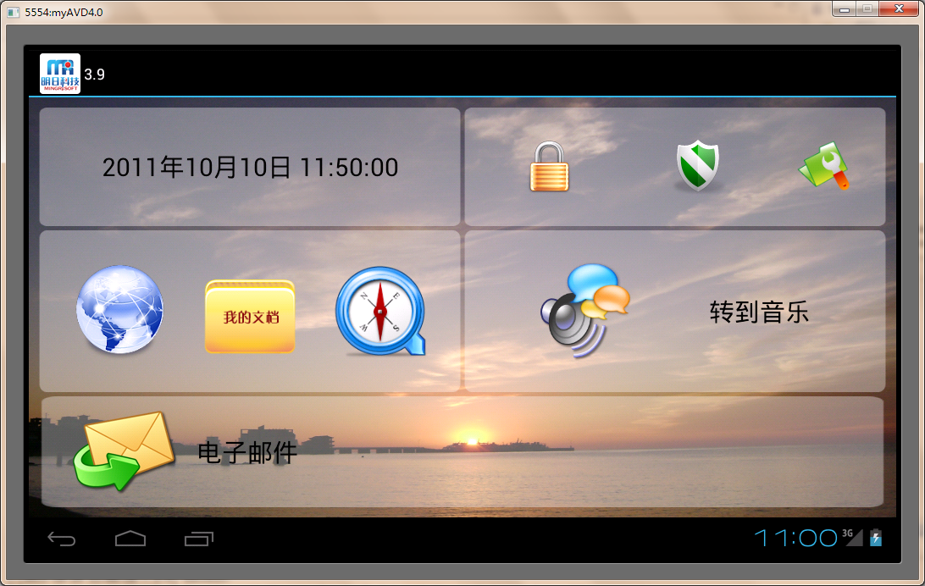
范例1：使用表格布局与线性布局实现分类工具栏
在Eclipse中创建Android项目，应用表格布局和线性布局分类显示快捷工具栏。

Slide 9
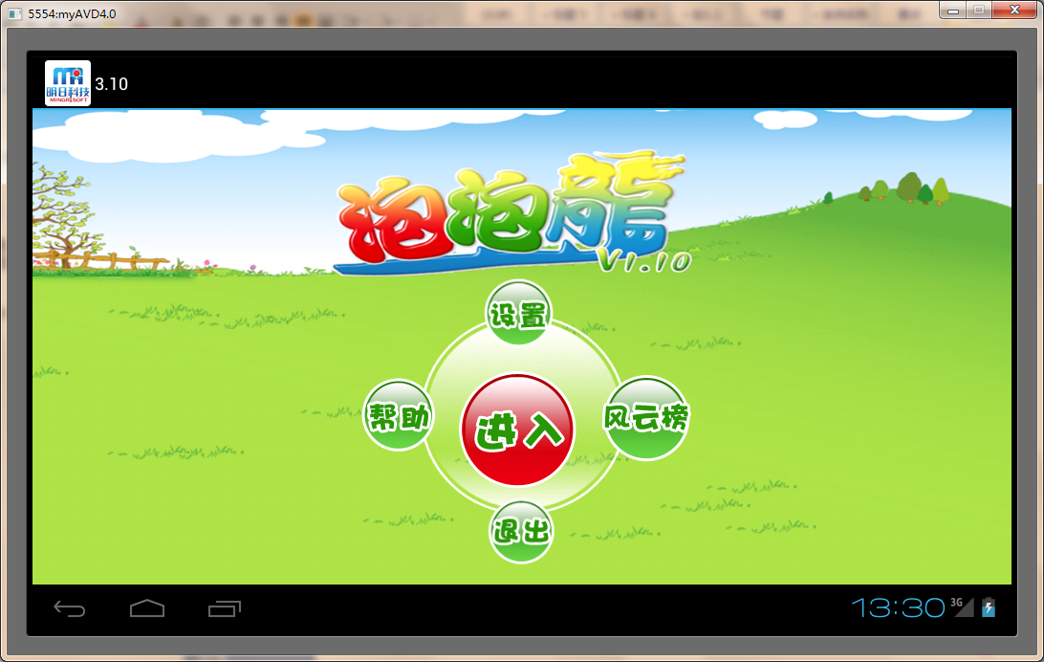
范例2：布局个性游戏开始界面
在Eclipse中创建Android项目，应用线性布局和相对布局实现个性游戏开始界面。

Slide 10
Thank you
还有什么疑问可以到www.mrbccd.com提出
也可以以发送邮件到 mingrisoft@mingrisoft.com

